Slide 1
하츄핑은 공간을 어떻게 인식하는가
복셀(5cm)과 이동 격자(20cm) — 크기가 다른 두 격자의 역할
핵심 한 줄
복셀은 “여기 물체가 있다”를 기록하고,
이동 격자는 “여기 발을 디딜 수 있다”를 판단한다.
둘은 목적이 달라 크기도 다르다. 복셀은 세밀해야 하고, 이동 칸은 하츄핑의 몸 크기를 닮아야 한다.

Slide 2
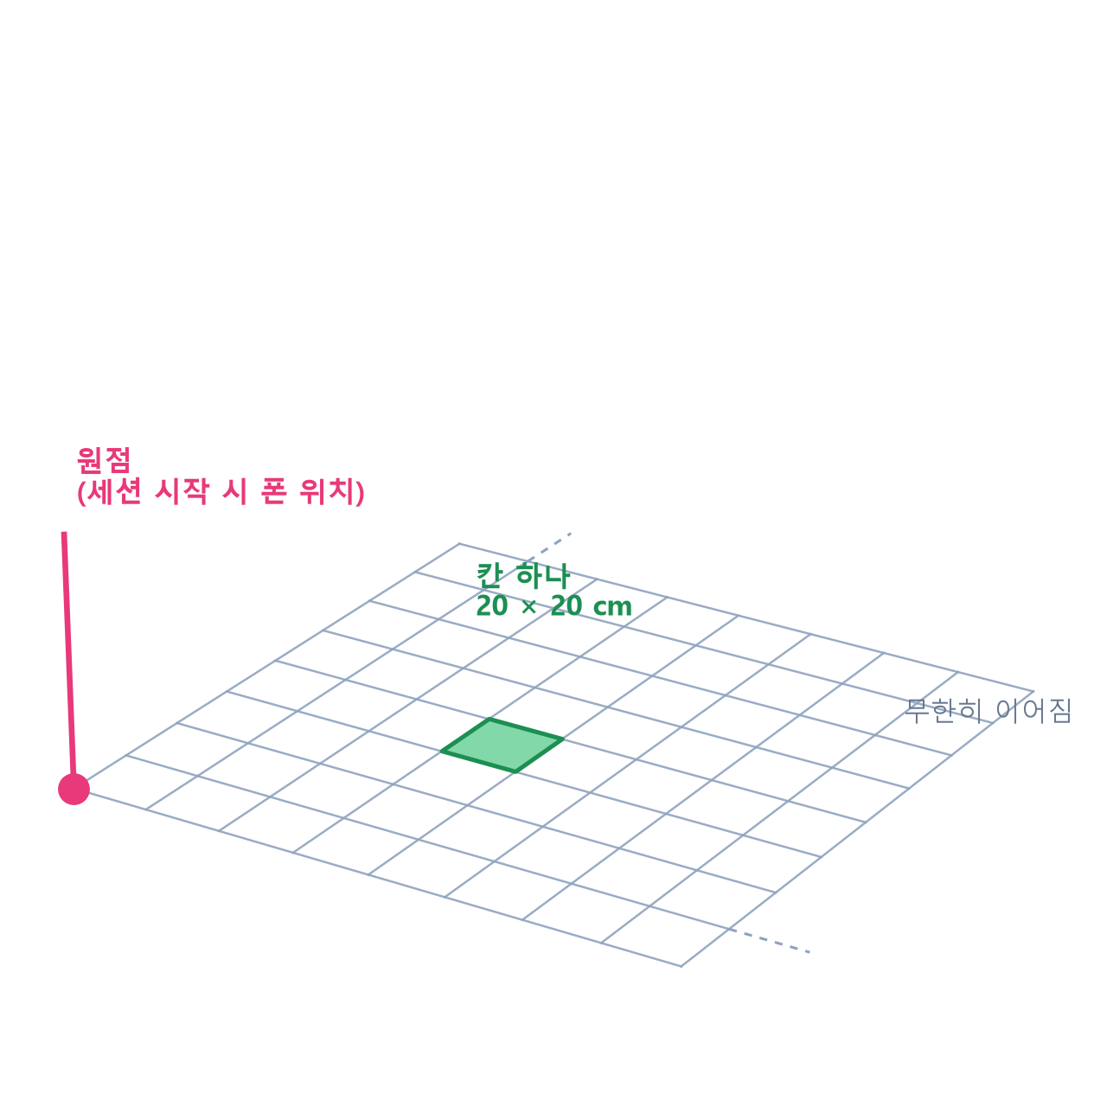
1단계
원점이 잡히면 공간이 20cm 격자로 썰린다
AR 세션이 시작되면 그 순간 폰이 있던 자리가 원점이 된다.
그 원점을 기준으로 공간 전체가 20cm 간격으로 나뉜다. 미리 만들어 저장하는 것이 아니라, 좌표를 나누기만 하면 “몇 번 칸”인지 바로 나오는 규칙이다.
격자는 원점에 묶여 있다. 원점이 어디였느냐에 따라 칸 경계선이 방과 어긋나게 놓이며, 매번 달라진다.

Slide 3
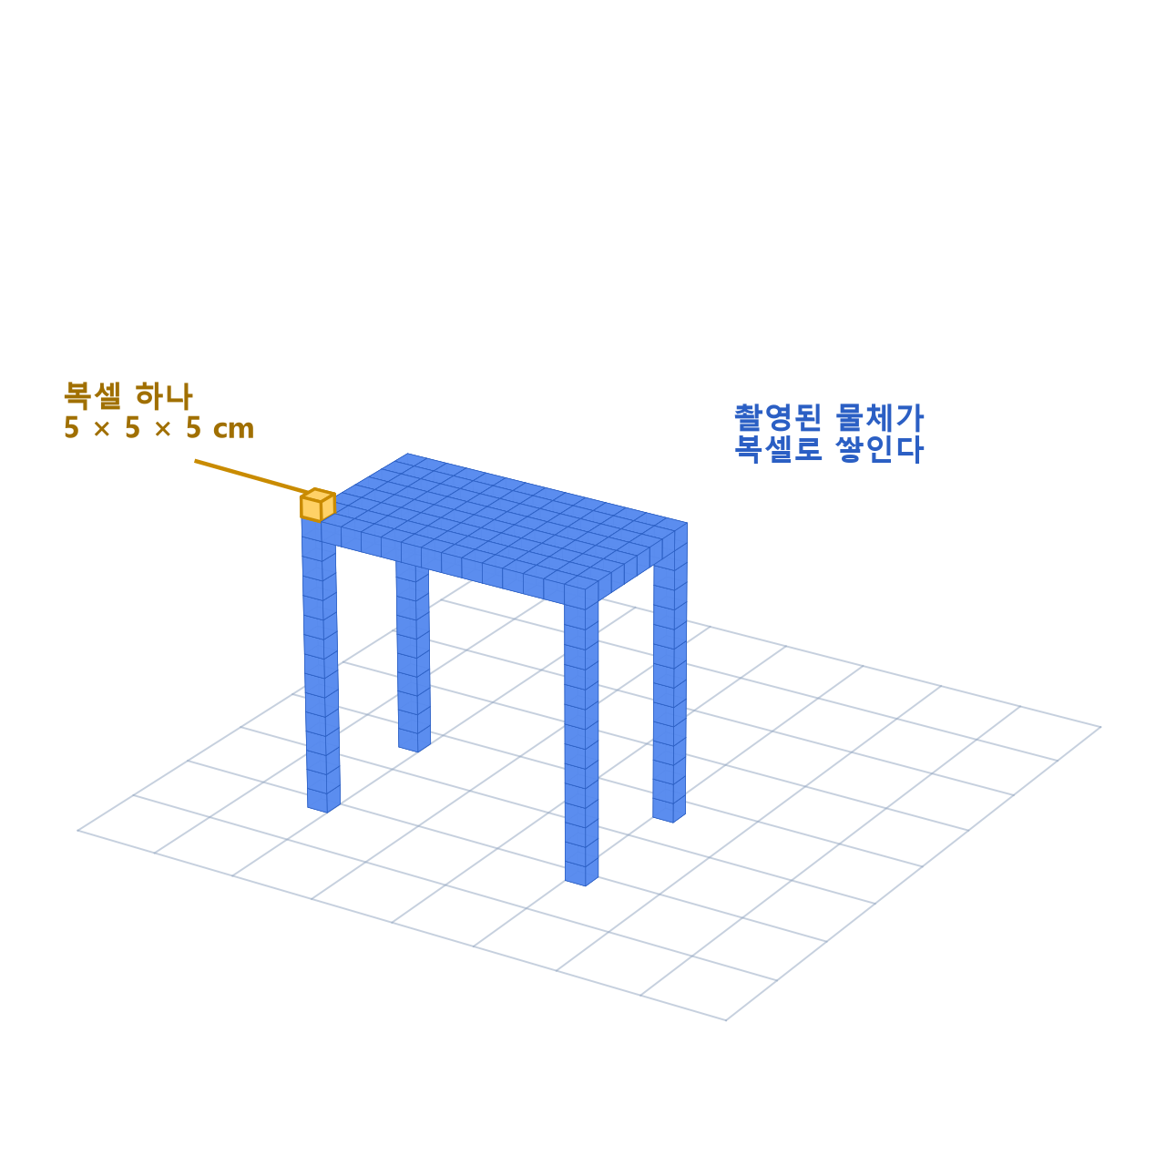
2단계
촬영된 물체는 5cm 복셀로 쌓인다
깊이 카메라가 표면까지의 거리를 재면, 그 지점이 속한 5cm 정육면체가 “찼음”으로 기록된다.
같은 칸이 서로 다른 시점에서 3번 이상 관측되어야 인정한다. 한 번만 찍힌 것은 노이즈일 확률이 높기 때문이다.
비춘 곳에만 복셀이 생긴다. 즉 “빈 공간”과 “아직 안 본 곳”은 데이터상 구별되지 않는다.

Slide 4
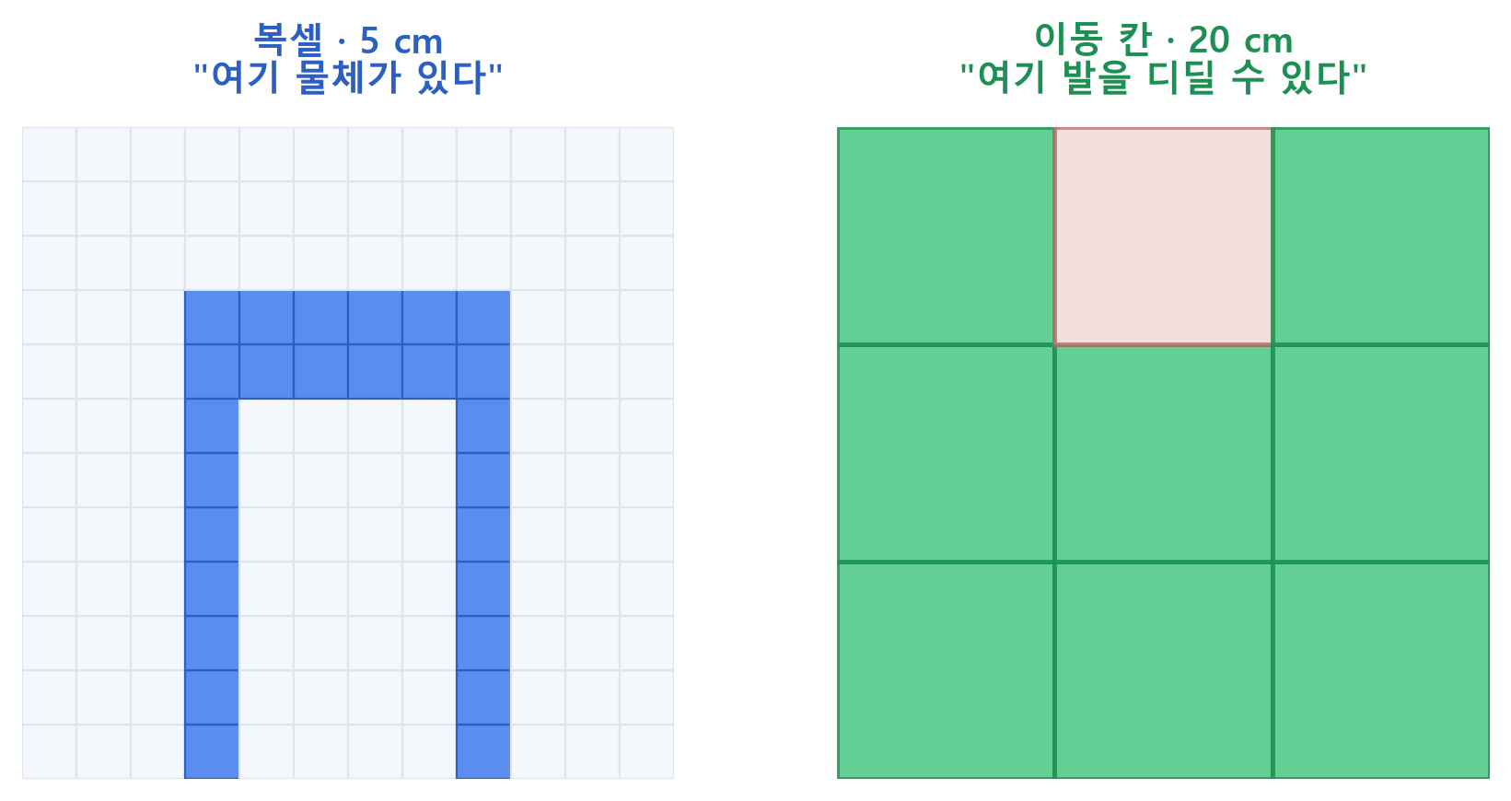
정리
두 격자는 크기도 목적도 다르다
복셀은 물체의 모양을 담는 재료이고, 이동 칸은 그 재료를 읽어 “설 수 있는 자리”를 판단한 결과다.
이동 칸은 정육면체가 아니라 바닥 타일이다. 높이는 별도의 10cm 층으로 관리한다.

Slide 5
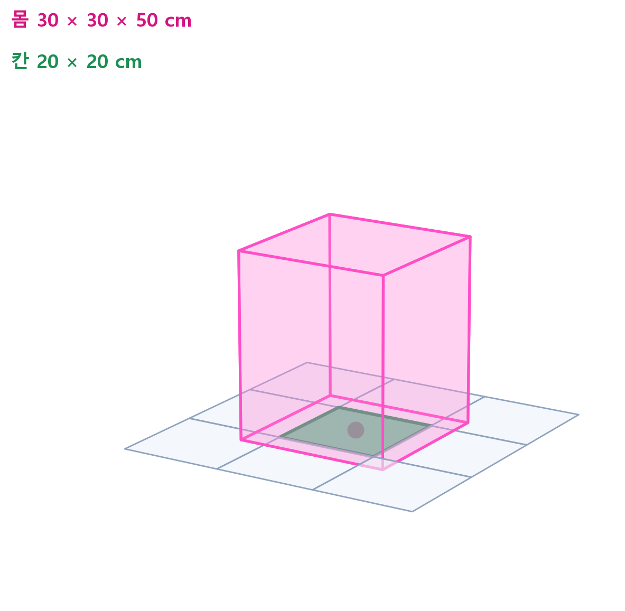
하츄핑의 부피
몸은 칸보다 크다 — 칸은 발 위치다
하츄핑의 몸은 폭 약 30cm, 높이 50cm다. 20cm 칸 안에 들어가지 않는다.
칸은 몸을 담는 상자가 아니라 발을 딛는 자리다. 사람이 자기보다 좁은 보도블록 위에 서는 것과 같다.
그래서 20cm를 골랐다. 칸이 더 크면 벽에 깊이 파묻히고, 더 작으면 칸 하나가 비어도 몸이 들어간다는 보장이 없어진다.

Slide 6
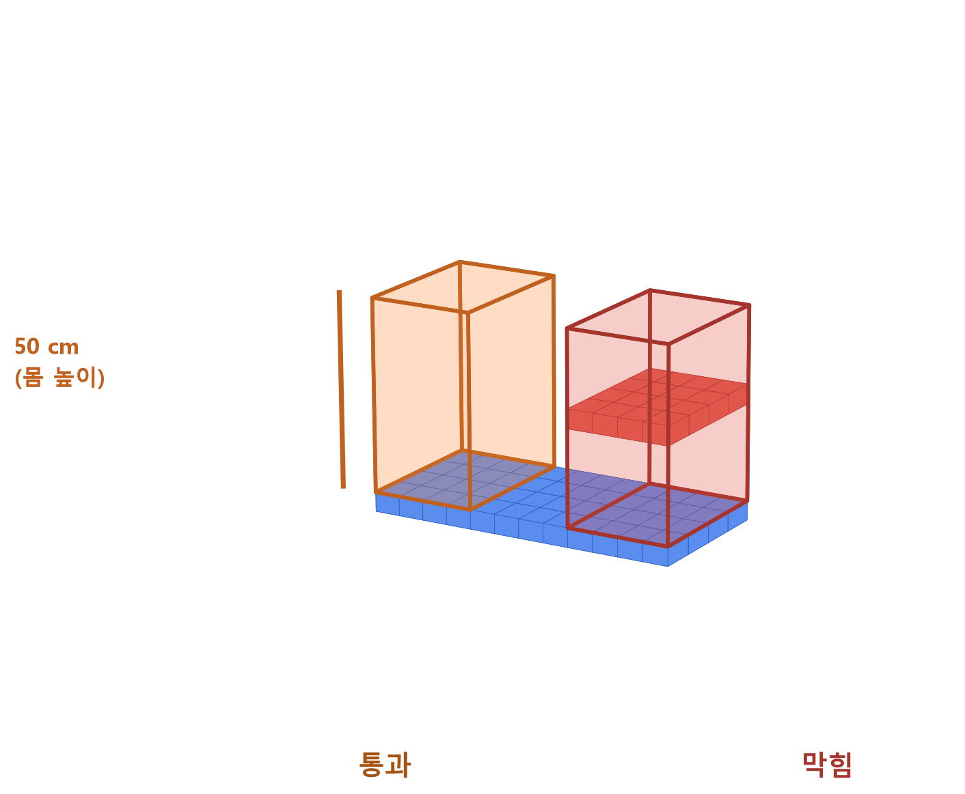
판정 규칙
20 × 20 × 50cm 가 비어야 설 수 있다
어떤 칸의 한 층에 표면이 있고, 그 위로 50cm(몸 높이)가 비어 있으면 그 자리는 “설 수 있음”이 된다.
높이 50cm는 10cm 층 다섯 개다. 공간을 실제로 훑지 않고, 칸마다 압축해 둔 층 정보를 다섯 번 조회한다.
세로(높이)는 검사하지만 가로(폭 30cm)는 검사하지 않는다. 좁은 길을 살리기 위한 선택이며, 대가로 어깨가 벽에 최대 5cm 파묻힐 수 있다.

